Slide 1
«Библиотека – информационно-досуговый центр для подростков»
Классный руководитель:
Курганова Людмила Алексеевна,
МАОУ «Школа «Диалог» г. Перми

Slide 2
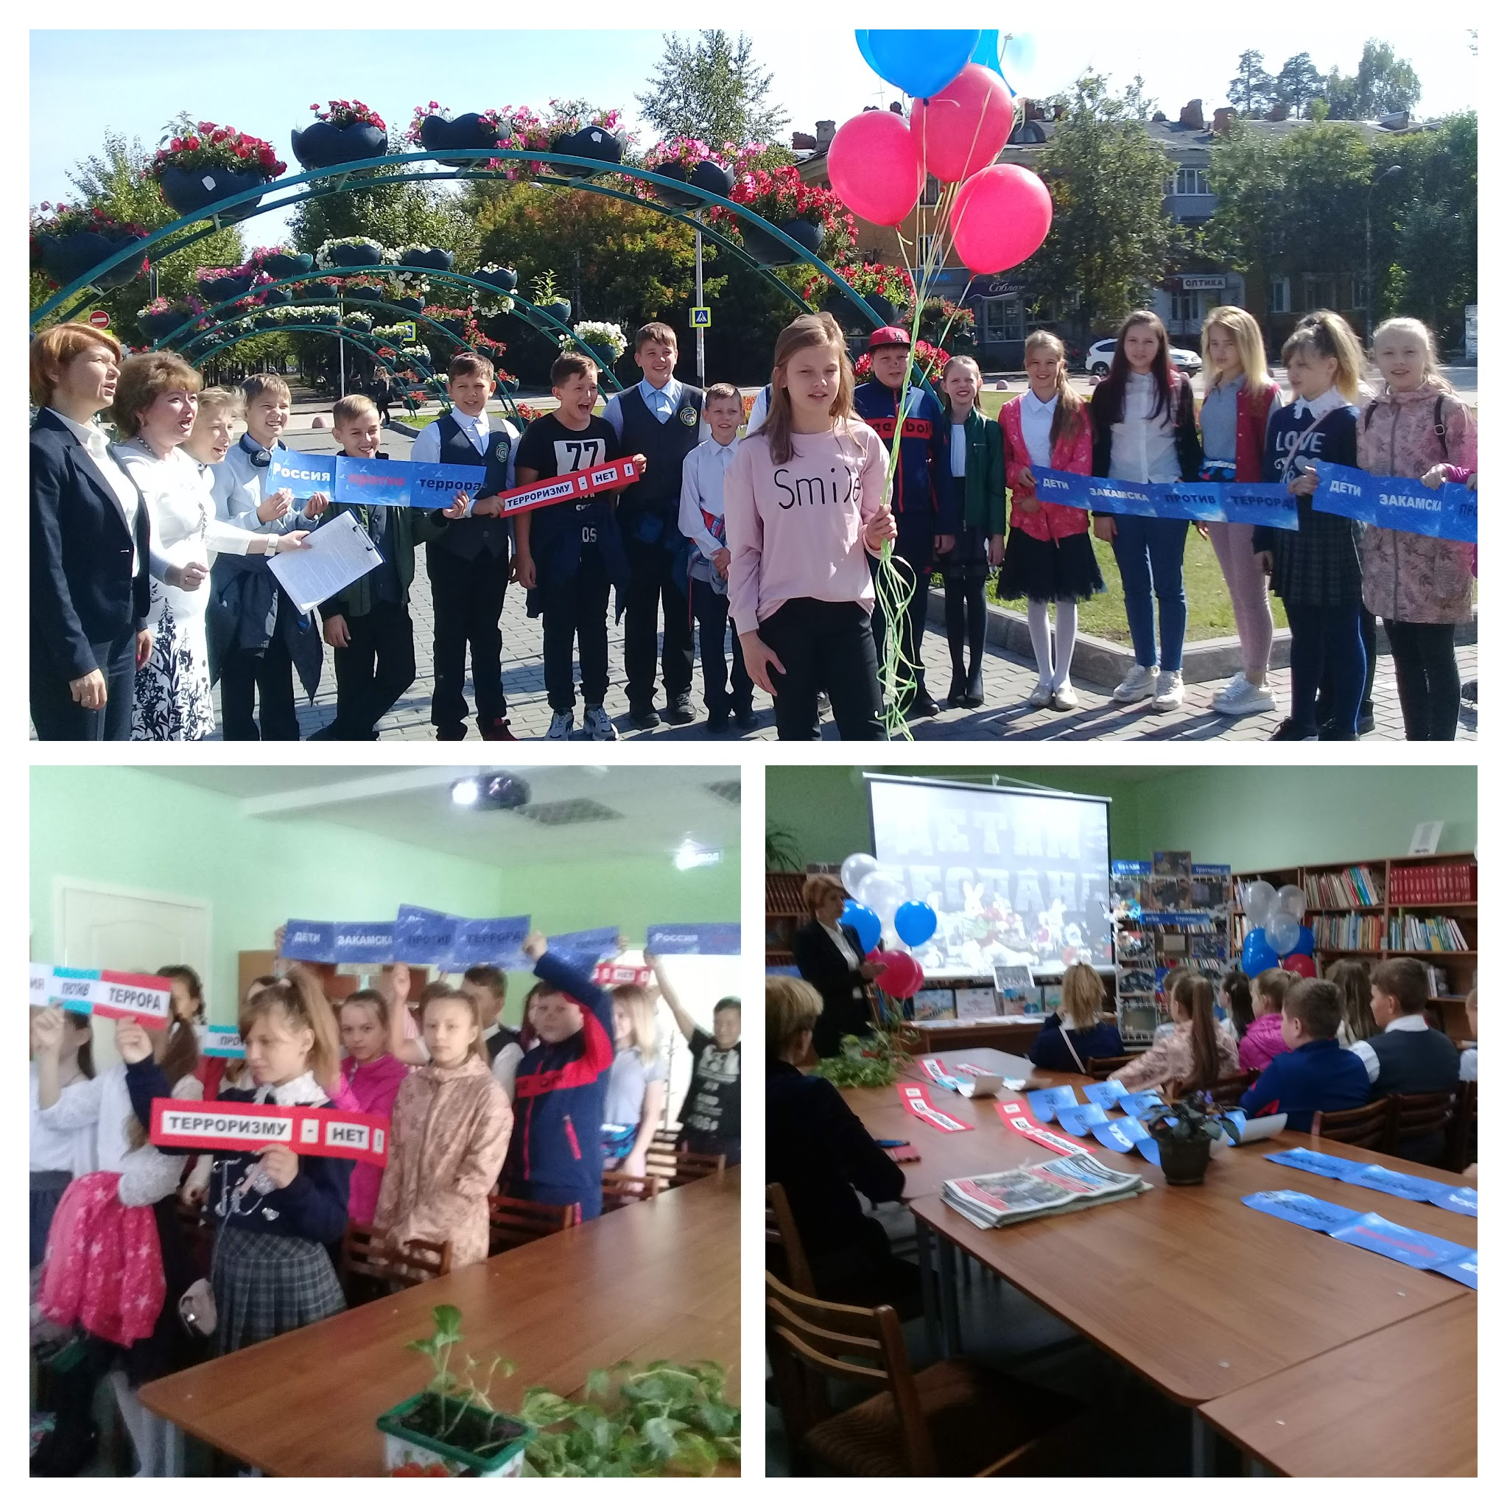
Всероссийская Акция "Мы помним тебя, Беслан: дети Закамска против терроризма"

Slide 3
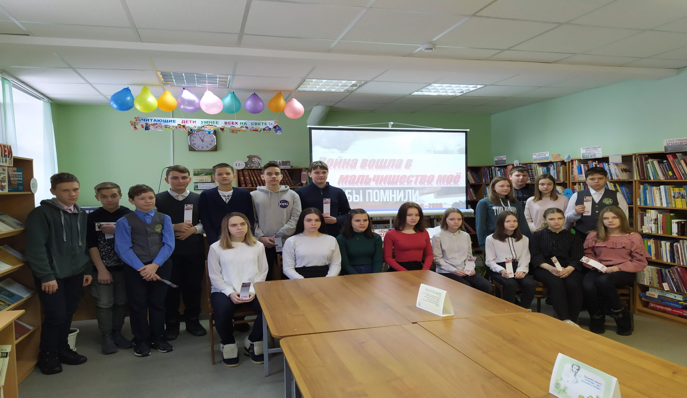
Региональные Дни чтения «Война вошла в мальчишество мое», посвящённом 75-летию Победы в Великой Отечественной войне

Slide 4
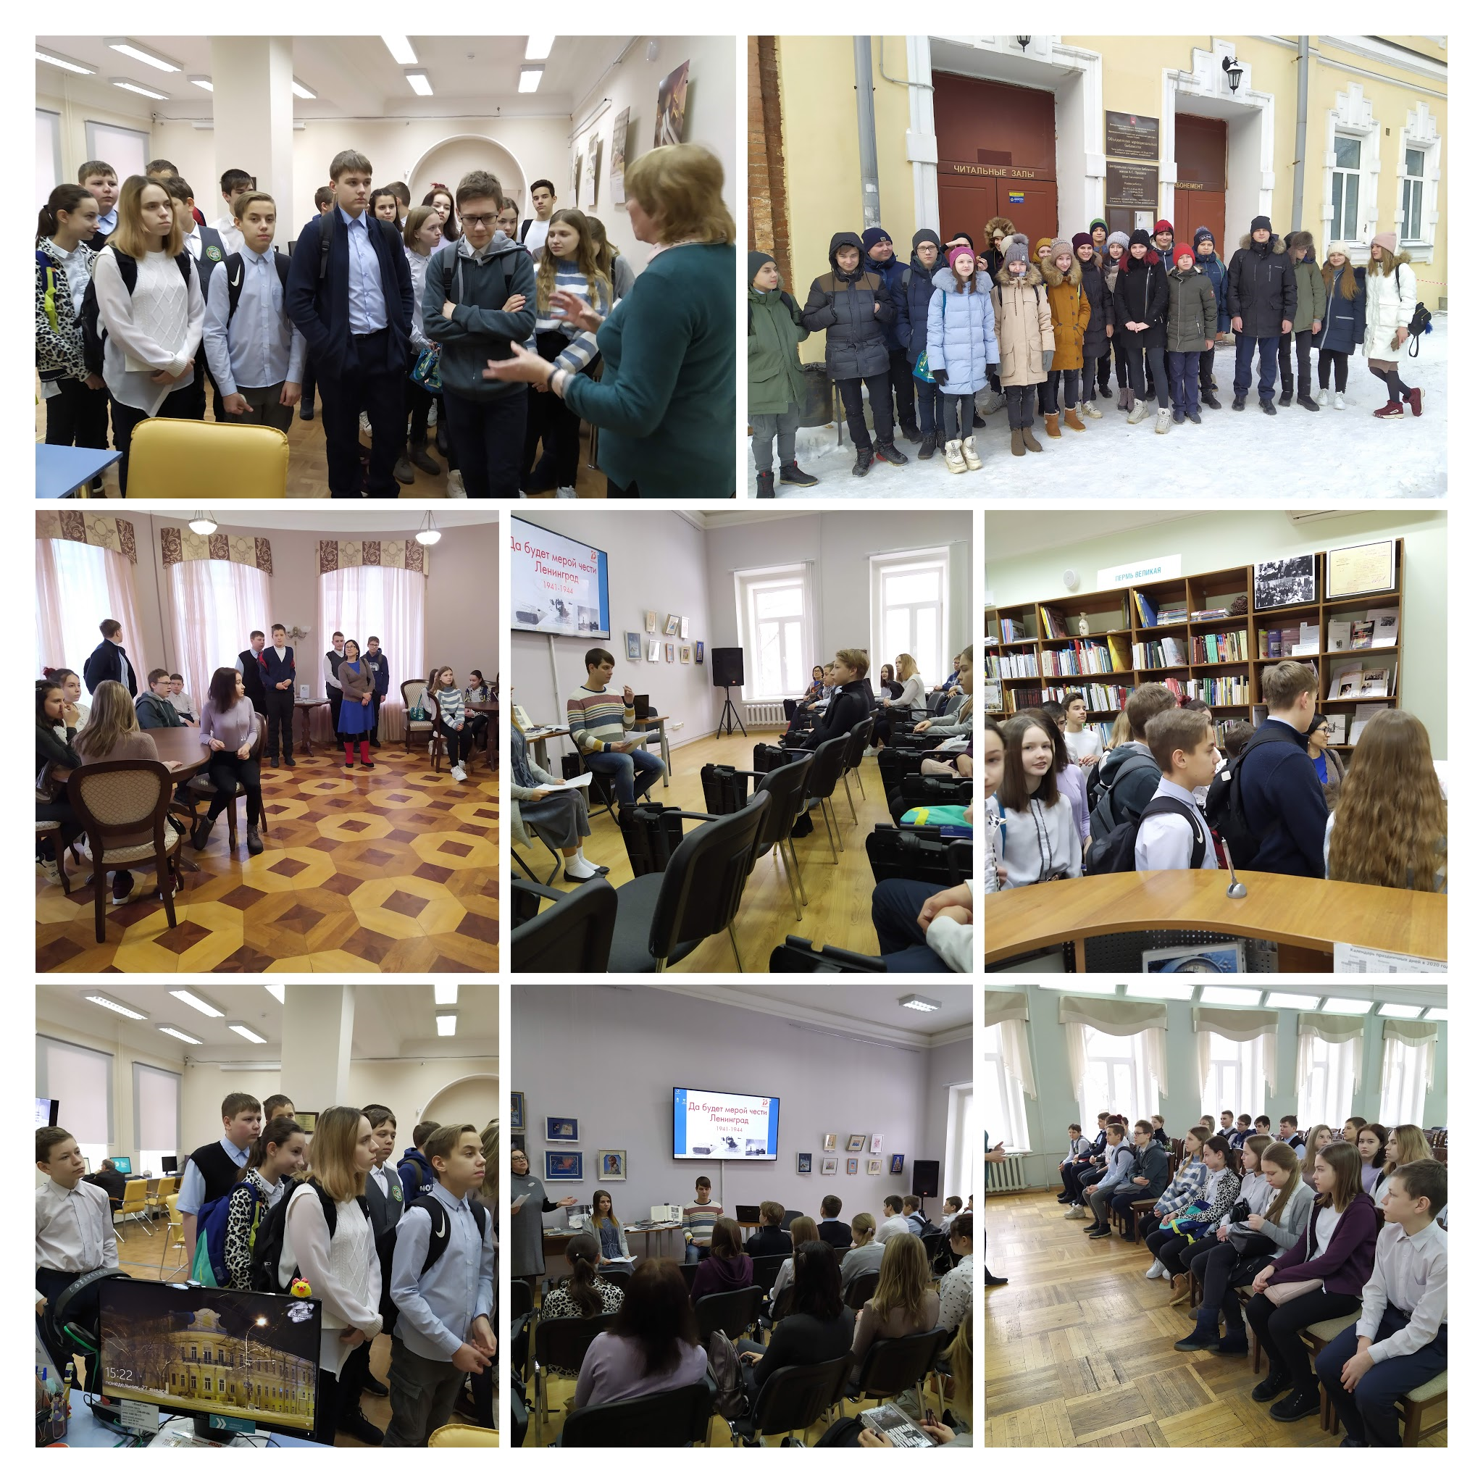
Акция памяти: "Да будет мерой чести Ленинград", приуроченная к 76-ой годовщине снятия блокады Ленинграда

Slide 5
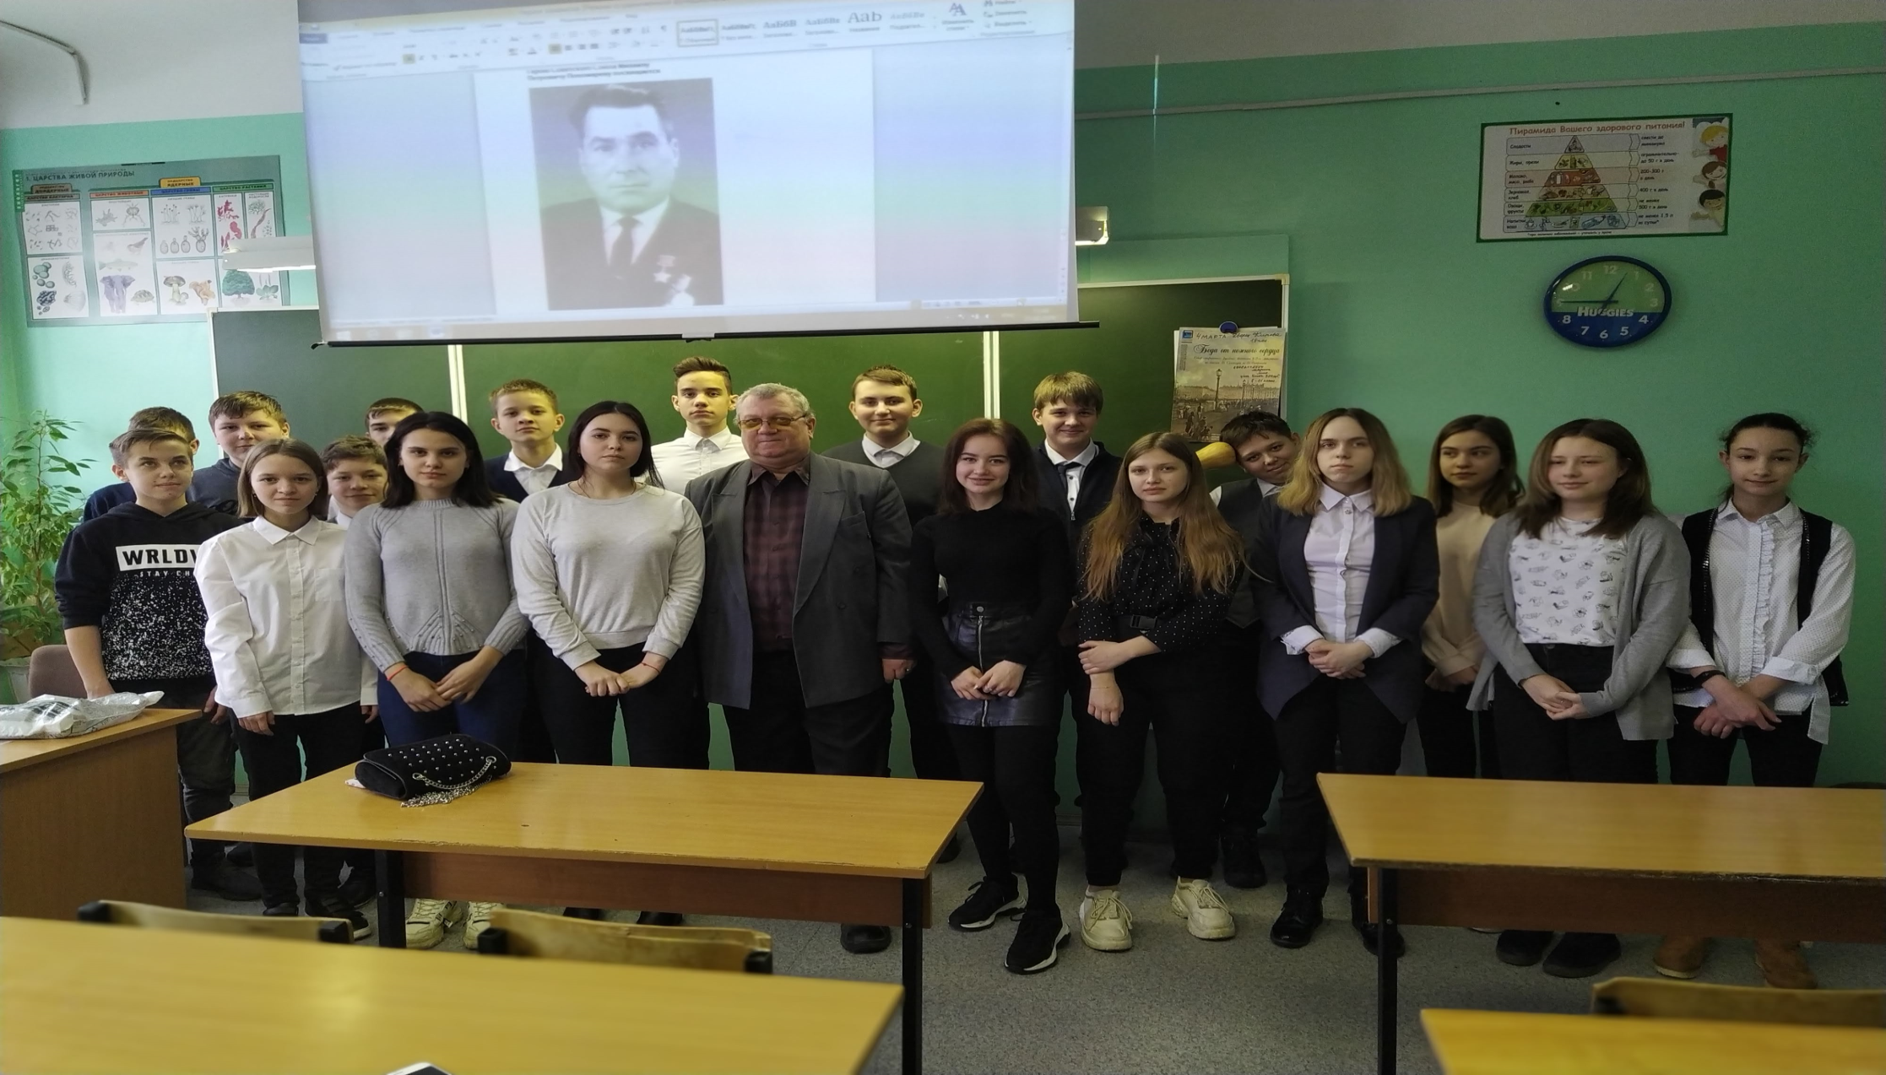
Литературно-музыкальный вечер «Мы помним, мы гордимся!"

Slide 6
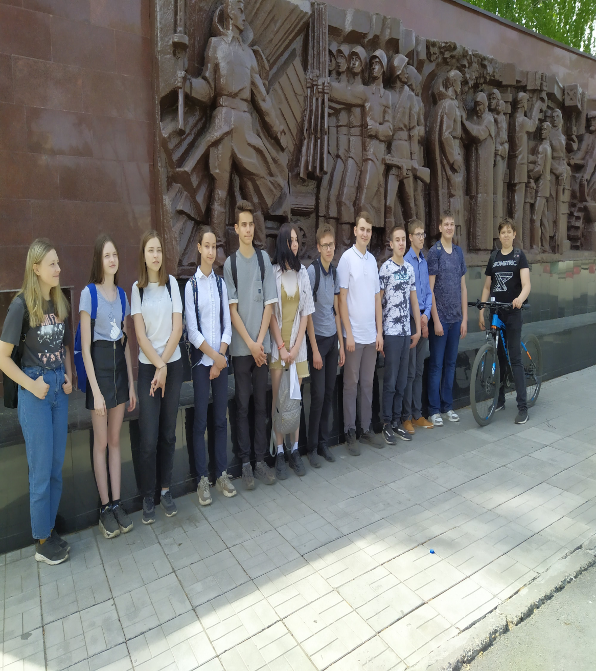
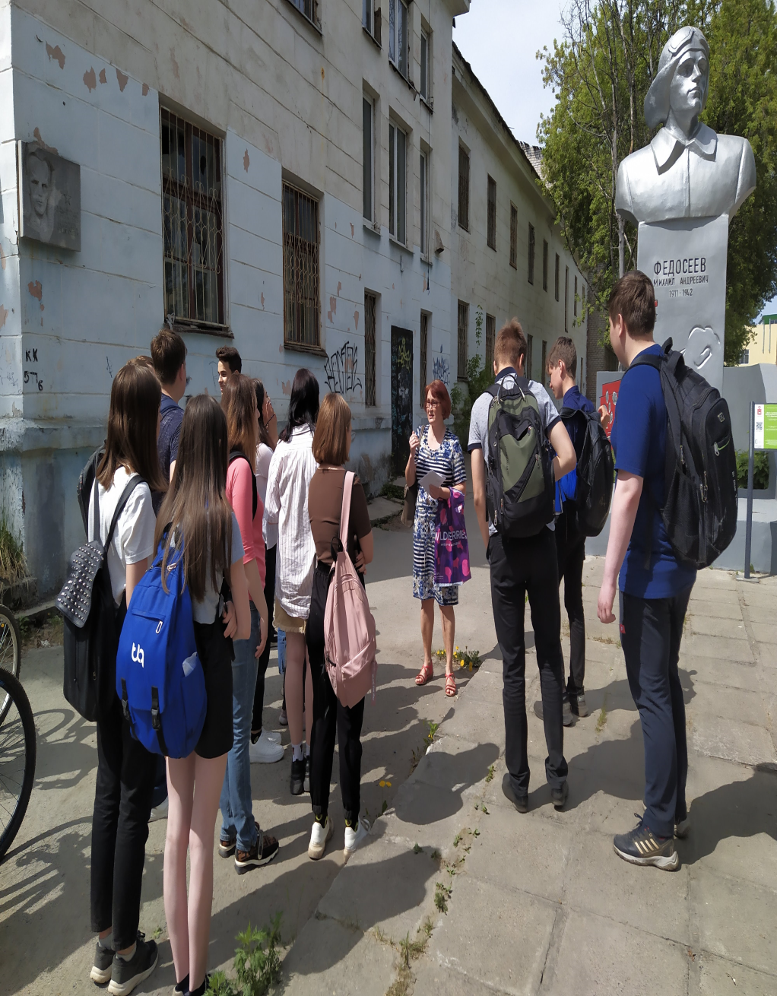
Игра-квест «По улицам Закамска»

